Slide 1

C#编程基础
五斗米

Slide 2

Tips
1.不求甚解
2.模仿练习
3.作业独立完成
4.单词可以不会，但是一定要慢慢的记住
5.养成好的编程习惯
QQ群:488628765
www.wdmvr.com

Slide 3
.Net 和 C#
.net/dotnet:一般指.Net Framework框架.一种平台,一种技术.
C#(sharp):一种编程语言,可以开发基于.net平台的应用.
QQ群:488628765
www.wdmvr.com

Slide 4
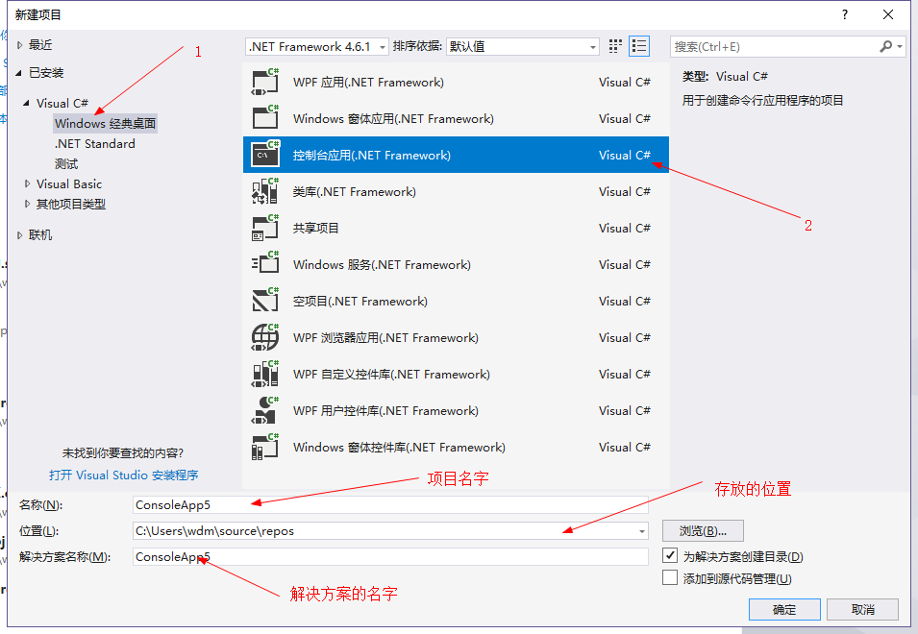
创建工程
QQ群:488628765
www.wdmvr.com

Slide 5
输出语句
Console.WriteLine(“ 要输出的内容 ");
Console.ReadKey(); //可以暂停程序
Console.WriteLine(“Hello,World “); //打印 hello，world
Console.ReadKey();
QQ群:488628765
www.wdmvr.com

Slide 6

运行代码
运行代码我们有两种方式
1、F5
2、点击
QQ群:488628765
www.wdmvr.com

Slide 7
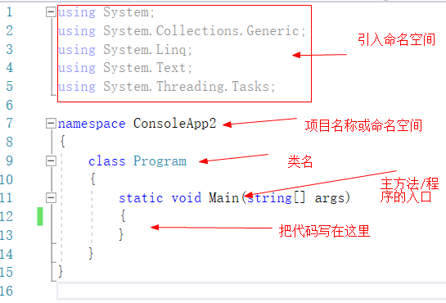
组织架构认识
QQ群:488628765
www.wdmvr.com

Slide 8
常用快捷键
Ctrl+K+D:快速对齐代码
Ctrl+Z:撤销
Ctrl+S:保存(一定要经常保存！)
Ctrl+J:快速弹出智能提示
Shift+End 、Shift+Home
Ctrl+K+C:注释所选代码
Ctrl+K+U:取消对所选代码的注释
F1：转到帮助文档
折叠冗余代码：#Region 和#EndRegion
QQ群:488628765
www.wdmvr.com

Slide 9
常用快捷键
Ctrl+K+D:快速对齐代码
Ctrl+Z:撤销 Ctrl+C :复制 Ctrl+V ：粘贴 Ctrl+X ：剪切
Ctrl+S:保存(一定要经常保存！)
Ctrl+J:快速弹出智能提示
Shift+End :从光标位置到行尾 选中
Shift+Home ：从光标位置到行头选中
Ctrl+K+C:注释所选代码
Ctrl+K+U:取消对所选代码的注释
F1：转到帮助文档
折叠冗余代码：#Region 和#EndRegion
QQ群:488628765
www.wdmvr.com

Slide 10
Main方法
每个项目有必须有且只有一个Main方法（函数）
他是程序的入口，格式如下：
static void Main(string[] args)
{
}
QQ群:488628765
www.wdmvr.com

Slide 11
语句
语句是描述一个类型或告诉程序去执行某个动作的一条源代码指令，语句以分号结束。
Console.WriteLine("Hello,world2");
Console.ReadKey();
QQ群:488628765
www.wdmvr.com

Slide 12
块
块是一个由大括号包围起来的0条或多条语句序列，它在语法上相当于一条语句。
{
Console.WriteLine("Hello,world2");
Console.ReadKey();
}
块后面不用跟分号
QQ群:488628765
www.wdmvr.com

Slide 13
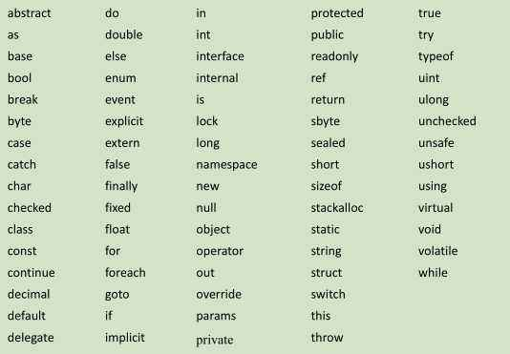
关键字
QQ群:488628765
www.wdmvr.com

Slide 14
切记
写代码切忌括号错误！！！
1.对大小写敏感
2.代码中所有的标点都是英文半角的标点。 ；; () （）
3.c#代码中每行代码以分号结束
QQ群:488628765
www.wdmvr.com

Slide 15
输出
Console.WriteLine(“ 要输出的内容 ”); 输出内容后会换行
Console.Write(“ 要输出的内容 ”); 输出内容后不会换行
Console.ReadKey(); //等待读入一个任意键的值
QQ群:488628765
www.wdmvr.com

Slide 16
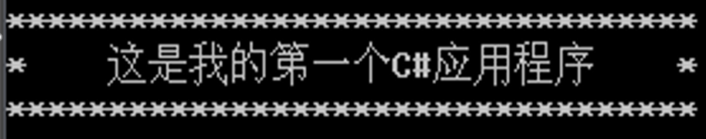
练习
实现如图效果：
QQ群:488628765
www.wdmvr.com

Slide 17
注释
1.注销你的代码
2.解释代码内容
单行注释 // 开始
多行注释
/* 开头
*/ 结尾
文档注释
///
QQ群:488628765
www.wdmvr.com

Slide 18
变量
变量 ：存储计算机内存中数据
可以类比成开房
当开房的人员跟数量还有性别不同的时候，我们在旅馆开的房间是不一样的。
我们在计算机中存储数据的大小、类型不同的时候，我们在计算机中开的房间类型也是不一样的。
QQ群:488628765
www.wdmvr.com

Slide 19
声明变量
声明变量就是向系统申请内存
声明变量需要指定变量的类型和名字，语法如下
[变量类型] [变量名字]
变量类型 可以理解为你要一个什么样的房间
名字可以理解为房间号
int age;
string name;
QQ群:488628765
www.wdmvr.com

Slide 20
变量赋值
变量名=值; //给这个变量赋值
=号在这行代码中表示赋值的意思，表示把等号右边的值，赋值给等号左边的变量。
int number;//表示在内存中开辟了一个整数类型的房间，并且我们取名为number
number=50;//表示将50这个整数放到number中
QQ群:488628765
www.wdmvr.com

Slide 21
更简单的方法
变量类型 变量名=值; //声明一个变量，并且给赋值
变量的使用过程：必须要先声明在赋值最后使用
变量不允许重复的声明或者定义。但是可以被重复的赋值。
QQ群:488628765
www.wdmvr.com

Slide 22
命名规则
1 必须以“字母”_或@符号开头.
2 后面可以跟任意“字母”、数字、下划线.
注意:
1）你起的变量名不要与c#系统中的关键字重复.
2）在c#中,大小写是敏感的.
3）定义变量时，变量名要有意义.
QQ群:488628765
www.wdmvr.com

Slide 23
命名规则
驼峰命名法
除了第一个单词以外，变量中的其他单词首字母都要大写
例如：totalCycleCount，randomSeedParam
可以用在本地变量和方法参数
Pascal命名
每个单词的首字母都大写。
例如：CarDeck，HomeTown
可以用在类名和成员属性
QQ群:488628765
www.wdmvr.com

Slide 24
测试
下面的变量名称哪些正确?
Principal
123rate
marks_3
$lastname
discount%
zip code
cost_price
city City
int
QQ群:488628765
www.wdmvr.com

Slide 25
格式化字符串
格式化输出：
Console.WriteLine(“我的名字是{0}，我的qq是{1}”,”五斗米”,”282726478”);
字符串里面可以使用{n}挖坑，n必须从0开始，并且连续，后面用逗号隔开，用值填坑。
填坑的值，必须跟挖坑数量一致。
QQ群:488628765
www.wdmvr.com

Slide 26
整数类型
sbyte ：在-128 ~127之间的整数
byte ：在0~255之间的整数
short ：在-32768~32767之间的整数
ushort：在0~65535之间的整数
int ： 在-2147483648 ~ 2147483647之间的整数
uint：在0 ~ 4294967295 之间的整数
long：在-9223372036854775808~ 9223372036854775807之间的整数
ulong：在0~18446744073709551615之间的整数
QQ群:488628765
www.wdmvr.com

Slide 27
小数类型
类型 | 大致范围 | 精度
float | -3.4×10³⁸ 到 +3.4×10³⁸ | 7 位
double | ±5.0 × 10⁻³²⁴ 到 ±1.7 × 10³⁰⁸ | 15-16 位
decimal | (-7.9 x 10²⁸ - 7.9 x 10²⁸) / (10⁰ - 10²⁸) | 28-29 个有效位
QQ群:488628765
www.wdmvr.com

Slide 28
非数值类型
char ： 字符类型，一个Unicode字符，存储0-65535之间的整数。
bool ： 布尔值： true 或false
string ：字符串，一组字符
QQ群:488628765
www.wdmvr.com

Slide 29
变量练习
去银行办理业务的时候，他会让你填一张表,这张表的里的内容要存到电脑上,有姓名、年龄、邮箱、家庭住址,工资.之后把这些信息显示出来
定义两个变量如:num1,num2分别赋值为32和18,写程序交换两个变量的值
QQ群:488628765
www.wdmvr.com

Slide 30
转义字符
\’ 单引号符 \” 单引号符 \\ 反斜线符"\" \0 空字符（Null） \a 鸣铃 \b 退格 \f 走纸换页 \n 换行 \r 回车 \t 横向跳到下一制表位置 \v 竖向跳格(垂直制表)
QQ群:488628765
www.wdmvr.com

Slide 31
@字符串
String a = @”hello”;
1.@修饰的字符串，不识别转义字符 //两个引号表示一个引号
2.@修饰的字符串会保存字符串里的格式 //可以多行,缩进
QQ群:488628765
www.wdmvr.com

Slide 32
数学运算符
+ 加法
减法
* 乘法
/ 除法
% 求余
一元运算符 处理一个操作数
二元运算符 处理两个操作数
三元运算符 处理三个操作数
QQ群:488628765
www.wdmvr.com

Slide 33
除法
/ 所得到的结果类型，更它所操作的数类型有关系,结果与类型是类型大的那个类型保持一致。
int/int int
int/float float
int/double double
QQ群:488628765
www.wdmvr.com

Slide 34
加号
连接字符串
“abc”+”hello” //”abchello”
任何类型跟字符串相加都等于字符串
345+“hello” //”345hello”
QQ群:488628765
www.wdmvr.com

Slide 35
赋值运算符
+= a+=5 等同于 a = a + 5;
-=
*=
/=
%=
QQ群:488628765
www.wdmvr.com

Slide 36
自增和自减
一元运算符
i++ i=i+1
i-- i=i-1
++i --i
int i=5;
i++ 是先使用值后+1
Console.WriteLine(i++); //5
Console.WriteLine(i); //6
++i 是先+1 后使用值
Console.WriteLine(i++); //6
Console.WriteLine(i++); //6
QQ群:488628765
www.wdmvr.com

Slide 37

练习
请说出上面程序执行完成后,var1中的值?
上题中如果改成:
var1=++var2 * var3--;
var1= var2++*--var3 + ++var2*var3--
QQ群:488628765
www.wdmvr.com

Slide 38
运算符优先级
++ -- +（正号）-（负号）
* / %
+ -
+= *= /= -= %=
括号内优先级高，可以多层嵌套，必须成对出现。
QQ群:488628765
www.wdmvr.com

Slide 39
读取用户输入
Console.ReadLine() 读取用户输入的一行文本，返回一个字符串
Convert.ToXX(str); //将str转换为XX类型
QQ群:488628765
www.wdmvr.com

Slide 40
练习题
练习1：让用户输入三个数，打印出三个数的积。
练习2：计算半径为3的圆的面积和周长并打印出来.（pi为3.14）
练习3: 某游戏商店里面，绿宝石的价格为120个游戏币，血瓶的价格为35个游戏币，问买3个血瓶和2个绿宝石花费多少游戏币，情人节打8.8折以后呢？
练习4,编程实现计算几天(如55天)是几周零几 天.
练习5:编程实现用户输入多少秒，然后程序转化为几天几小时几分钟几秒?
QQ群:488628765
www.wdmvr.com

Slide 41
bool类型(布尔)
在计算机中,我们用什么数据类型来表示一句话的对错?一个条件的成立与不成立?
布尔(bool)类型:
bool值只有两个
真:true
假:false
如在计算机中描述张三(20岁)比李四(18)大,这句话的结果.
QQ群:488628765
www.wdmvr.com

Slide 42
比较运算符
> 大于
< 小于
>= 大于等于
<= 小于等于
== 等于
!= 不等于
比大比小的结果 就是bool类型
QQ群:488628765
www.wdmvr.com

Slide 43
逻辑运算符
&&(逻辑与) ||(逻辑或) !(逻辑非)
表达式1&&表达式2 : 当表达式1、2全为true时,其表达式的结果为true,其他情况为false
表达式1||表达式2 : 当表达式1、2有一个为true时,其结果为true
!表达式 : 如果表达式的结果为true,则取反后为false,反之为true
QQ群:488628765
www.wdmvr.com

Slide 44
练习题
练习1：让用户输入老苏的语文和数学成绩,输出以下判断是否正确,正确输出True,错误输出False
1)老苏的语文和数学成绩都大于90分
2)语文和数学有一门是大于90分的
练习2：写下判断闰年的表达式,设待判断的年份变量为year.
润年的判定(符合下面两个条件之一):
年份能够被400整除.(2000)
年份能够被4整除但不能被100整除.(2008)
让用户输入一个年份,如果是润年,则输出true,如果不是,则输出false.
QQ群:488628765
www.wdmvr.com

Slide 45
断点调试
1.设置断点(在行号前点击空白处)
2.单步运行(F11逐语句调试)
3.观察变量(鼠标放在变量名上观察)
3.F10逐过程调试
打印调试：
Console.WriteLine(“执行过来了”);
Debug.Log(“执行过来了 ”);
QQ群:488628765
www.wdmvr.com

Slide 46
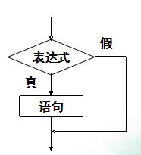
If语句
编程实现：如果苹果手机发布了，我就把我的android手机卖掉。
使用if结构可以实现上面的问题
if结构的基本语法:
if(条件) if (条件)
语句; {
语句1;
语句2;
......
}
用一对大括号来组成语句块
QQ群:488628765
www.wdmvr.com

Slide 47
If语句 练习
1.让用户输入年龄,如果输入的年龄大于23(含)岁,
则给用户显示你到了结婚的年龄了.
2.让用户输入用户名和密码,如果用户名为wdm,
密码为111,则提示登录成功.
QQ群:488628765
www.wdmvr.com

Slide 48
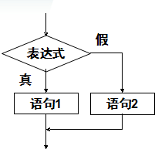
If-else语句
如果你的芝麻信用的评分大于700，那么就打8折，否则就打九折
语法:
if(条件)
{
语句1;
}
else
{
语句2;
}
QQ群:488628765
www.wdmvr.com

Slide 49
If-else 练习
要求用户输入两个数a、b，如果a和b整除或者a加b大于100，
则输出a的值，否则输出b的值
QQ群:488628765
www.wdmvr.com

Slide 50
三元运算符
语法:
表达式1?表达式2 :表达式3
举例: bool result = 5 > 3 ? true : false;
QQ群:488628765
www.wdmvr.com

Slide 51
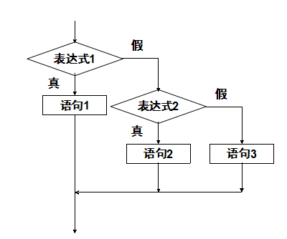
If-elseif-else
对学员的结业考试成绩评测
成绩>=90 ：A
90>成绩>=80 ：B
80>成绩>=70 ：C
70>成绩>=60 ：D
成绩<60 ：E
用if-else实现?
更好的方法:if-else if
QQ群:488628765
www.wdmvr.com

Slide 52
练习题
提示用户输入用户名，然后再提示输入密码，
如果用户名是“wdm”并且密码是“111”，则提示正确，
否则，如果用户名不是wdm还提示用户用户名不存在,
如果用户名是wdm则提示密码错误.
QQ群:488628765
www.wdmvr.com

Slide 53
switch-case语句
需求：
李四的年终工作评定,
如果定为A级,则工资涨500元,
如果定为B级,则工资涨200元,
如果定为C级,工资不变,
如果定为D级工资降200元,
如果定为E级工资降500元.
设李四的原工资为5000,请用户输入李四的评级,然后显示李四来年的工资.
QQ群:488628765
www.wdmvr.com

Slide 54
switch-case语句
switch-case语法：
switch(表达式/变量)
{
case 值1:
语句块1;
break;
case 值2:
语句块2;
break;
default:
语句块3;
break;
}
break 表示跳出switch 语句
QQ群:488628765
www.wdmvr.com

Slide 55
switch-case语句
if-else if与switch的比较：
相同点:都可以实现多分支结构
不同点:
if-else if:可以处理范围
switch:一般 只能用于等值比较
QQ群:488628765
www.wdmvr.com

Slide 56
随机数
Random random = new Random(); //创建一个随机数对象
int num = random.Next(1, 10); //产生一个随机数范围是[1,10);
QQ群:488628765
www.wdmvr.com

Slide 57
switch练习
产生一个1-7随机数，根据所产生的数字，打印不同的职业。
1：我是程序员
2：我美术
3：我是策划
4：我是项目经理
5：我是测试
6：我是运营
QQ群:488628765
www.wdmvr.com

Slide 58
循环结构
实际生活中的循环:打印100份试卷 绕操场跑10圈
李四这次考试又粗心了,爸爸让他写1000遍“下次考试一定要细心”.
如何编程实现上面的问题?
QQ群:488628765
www.wdmvr.com

Slide 59
While循环
while(循环条件){
循环体
}
循环条件：当满足这个条件的时候，才进行循环。循环条件一般可以为bool类型的值或者关系表达式或者逻辑表达式。
QQ群:488628765
www.wdmvr.com

Slide 60
while练习
1.打印15次 ”欢迎听五斗米老师的课”
2.求1-100 整数的和
3.求1-100所有奇数的和
4.提示用户输入yes 或者no，只要不是yes或者no，就一直提示用户输入，直到输入yes和no为止。
5.输入班级人数，然后依次输入学生成绩，计算班级学员的总成绩和平均成绩
QQ群:488628765
www.wdmvr.com

Slide 61
do-while循环
do{
//循环体
}while(循环条件);
do-while先执行循环体，判断条件，所以do-while循环至少执行一次
while循环是先判断条件，在执行循环体，至少执行0次
QQ群:488628765
www.wdmvr.com

Slide 62
for循环
for循环专门处理已知循环次数的循环
for(表达式1;表达式2;表达式3)
{
循环体；
}
表达式1：初始化,声明一个循环变量，用来记录循环的次数
表达式2：循环条件
表达式3：一般为能够改变循环条件的代码
QQ群:488628765
www.wdmvr.com

Slide 63
break
1).跳出switch-case语句
2).跳出循环
练习：
输入一个数字，如果是0，跳出循环，否则输出他的平方
QQ群:488628765
www.wdmvr.com

Slide 64
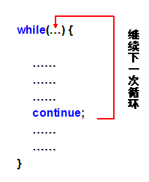
continue
立即结束本次循环,判断循环条件,如果成立,则进入下一次循环,否则退出循环.
举例:运动员跑步喝水的例子
练习：
用 for continue实现计算1到100(含)之间的除了能被7整除之外
所有整数的和。
QQ群:488628765
www.wdmvr.com

Slide 65
return
可以用来终止循环,并且不执行return下面的代码
结束方法的。
QQ群:488628765
www.wdmvr.com

Slide 66
总结
顺序结构：
语句顺序执行
分支结构：语句在满足条件下执行
if, if-else, if-else if, switch-case 表1?表2 :表3(三元)
循环结构：语句在满足条件下循环执行多次
while, do-while, for , foreach
跳转语句
break(跳出最近循环), continue(跳出本次循环)
QQ群:488628765
www.wdmvr.com

Slide 67
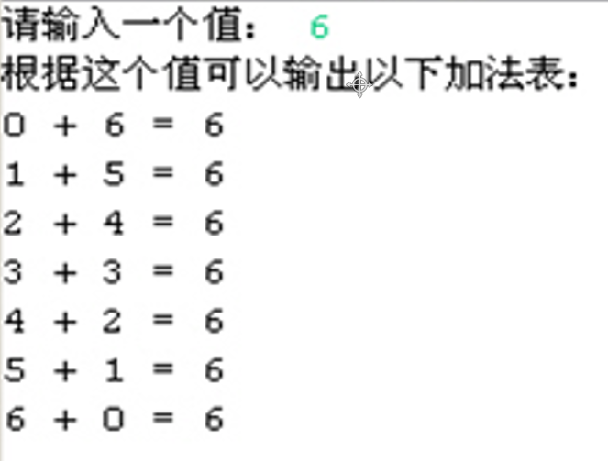
练习
1.找出100-999所有的水仙花数
2.打印九九乘法表
3.如果一个数字，打印如下格式：
4.输入一个数n，打印0-n所有的质数
QQ群:488628765
www.wdmvr.com

Slide 68
类型转换
隐式转换
我们不需要做什么，编译器自动识别
显式转换
需要我们指定转换的目标类型
QQ群:488628765
www.wdmvr.com

Slide 69
隐式转换
小范围的类型赋值到大范围类型的变量里面，编译器会帮我们自动转换
int a = 15;
double b = a;
QQ群:488628765
www.wdmvr.com

Slide 70
显式转换
大范围的类型赋值到小范围类型的变量里面，显示转换，数据精度可能会丢失。
double a = 15;
int b = (int)a;
Convert.ToInt32()
Convert.ToDouble();
……
QQ群:488628765
www.wdmvr.com

Slide 71
常量
const 关键字修饰的变量，称为常量。
特点：
在声明的时候赋值以后，不能二次赋值
语法：
const 类型 常量名 = 常量值；
Const float PI = 3.14f;
PI = 3.1415926 X
QQ群:488628765
www.wdmvr.com

Slide 72
枚举
确定数量、确定值的几个取值：春夏秋冬、男女、星期一二三四五六七。
语法：
enum 枚举名{
值1，
值2，
值3，
……
}
赋值
枚举名 变量名 =枚举名.值1
QQ群:488628765
www.wdmvr.com

Slide 73
结构体
一次性声明多个不同类型的变量。
语法：
struct 结构名
{
结构成员;
}
QQ群:488628765
www.wdmvr.com

Slide 74


打砖块
五斗米
01

